Slide 1
Живопис
Автор проекту:
Загородня Катерина

Slide 2
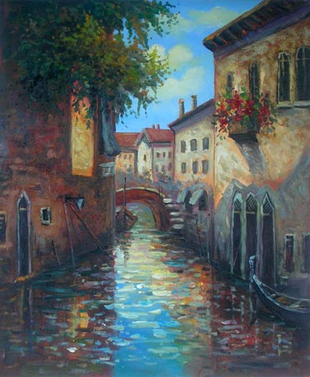
Що ж таке живопис?
Живопис – це вид образотворчого мистецтва, пов'язаний з передачею зорових образів нанесенням фарб на тверді або гнучкі поверхні, а також твори мистецтва, створені таким способом.

Slide 3
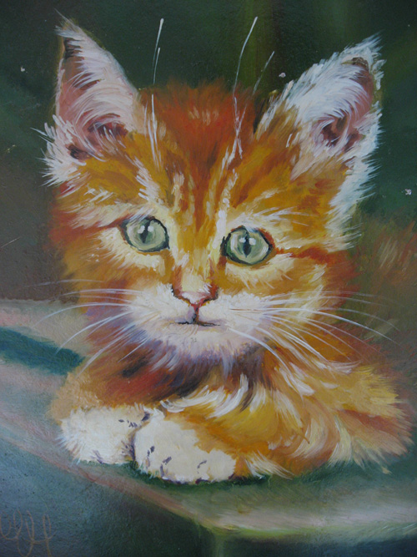
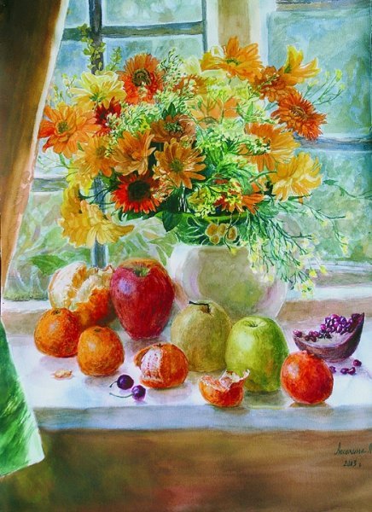

Slide 4
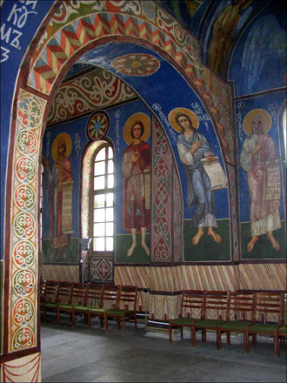
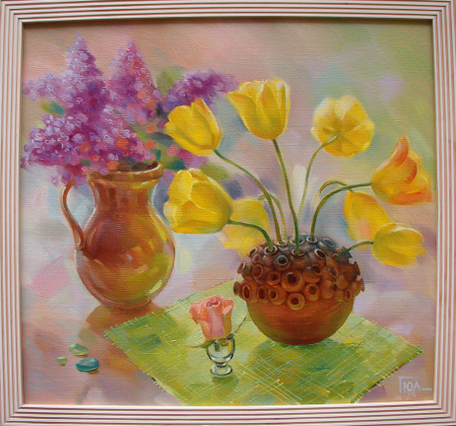
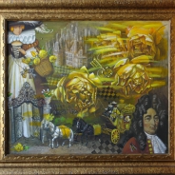
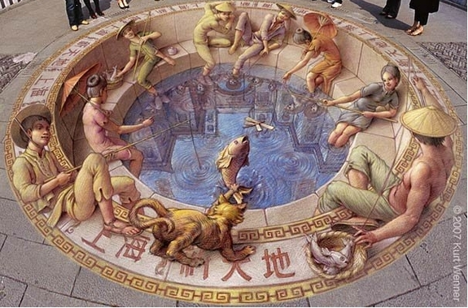
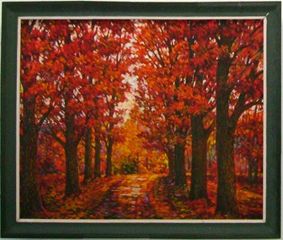
Види живопису:
Станковий
Монументальний

Slide 5
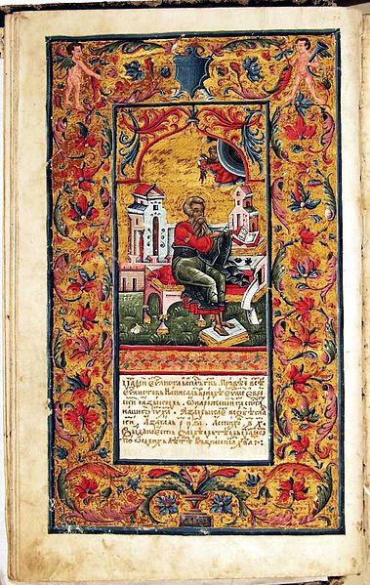
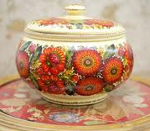
Види живопису:
Мініатюра
Декоративний

Slide 6
Жанри живопису:
Історичний живопис
Побутовий жанр
Натюрморт
Портрет
Ведута
Марина (морська тематика)
Капріччо
Анімація
Іконопис
Релігійна картина (біблійна тематика)

Slide 7
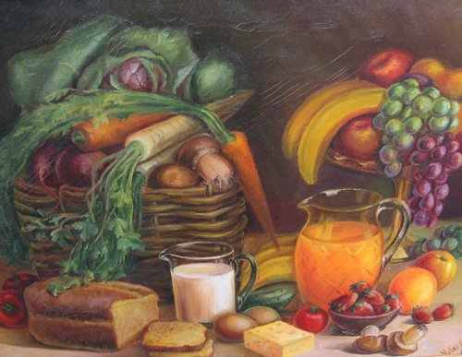

Slide 8
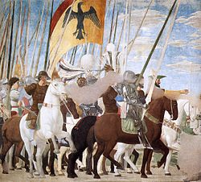
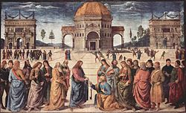

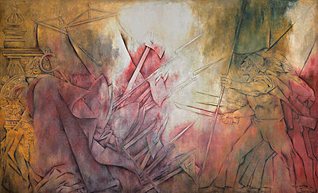
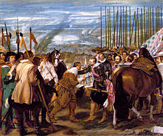
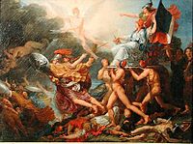
Історичний живопис
Важливий жанр живопису, спеціалізований на зображенні значущих для окремого народу чи людства подій минулого.

Slide 9
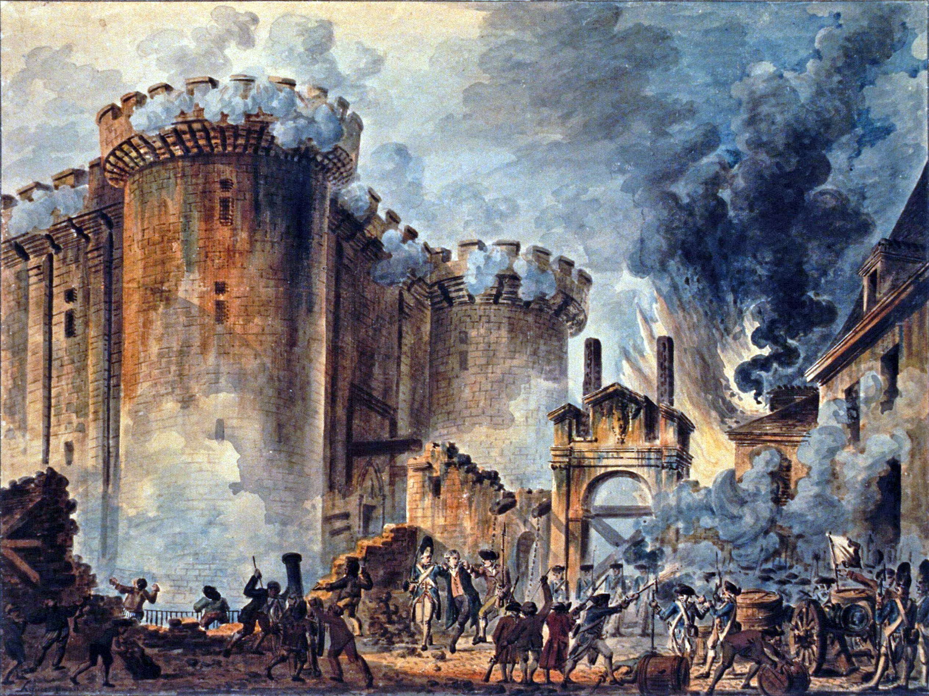

Slide 10
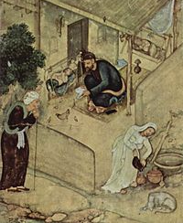
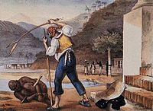

Побутовий жанр
Розділ образотворчого мистецтва, різновид живопису, що зосереджений на відтворенні сцен повсякденного, буденного життя, зазвичай сучасного художника. Побутовий жанр має також відтворення у скульптурі, графіці, фото.

Slide 11
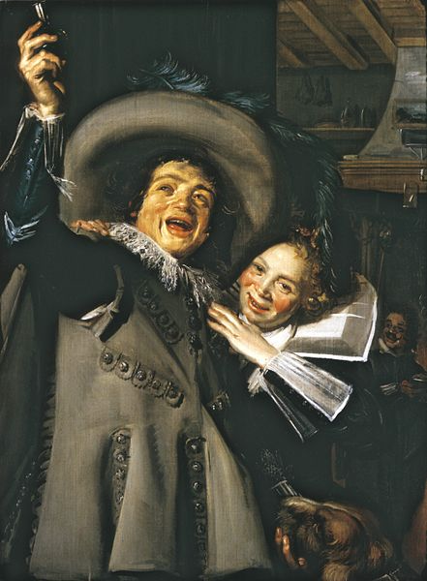
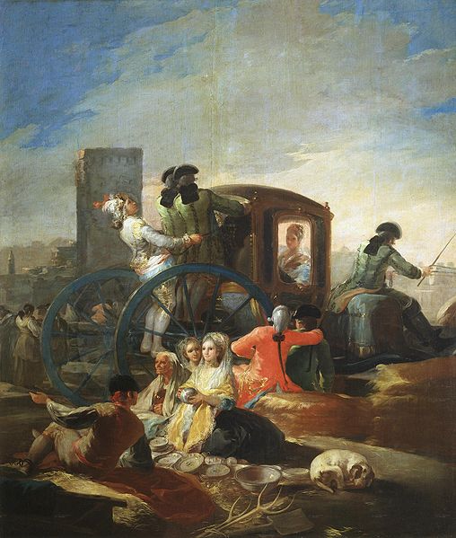

Slide 12
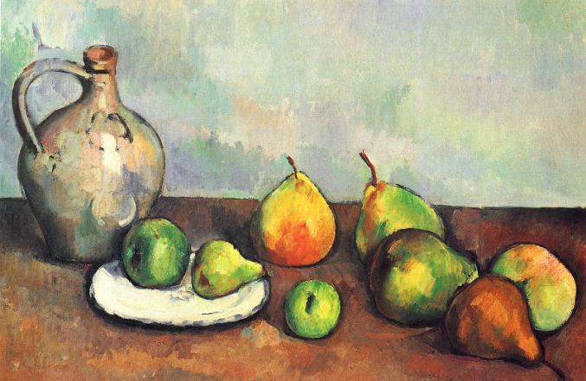
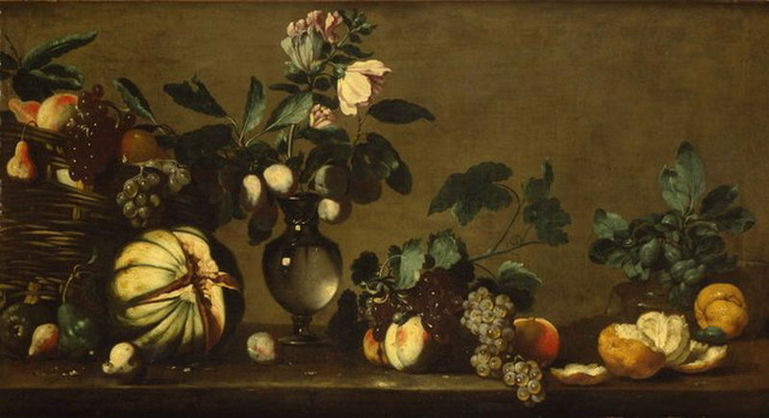
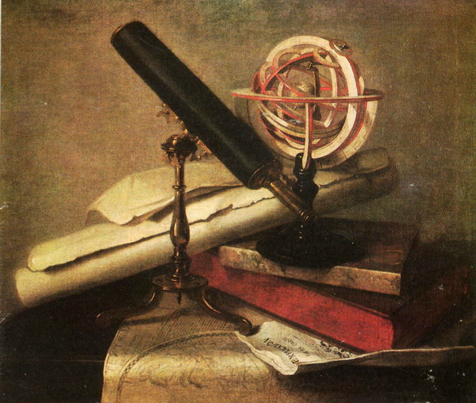
Натюрморт
Різновид малярства, що зображає застиглі, нерухомі предмети — букети квітів, композиції овочів, фруктів, посуду, килимів, меблів тощо.

Slide 13
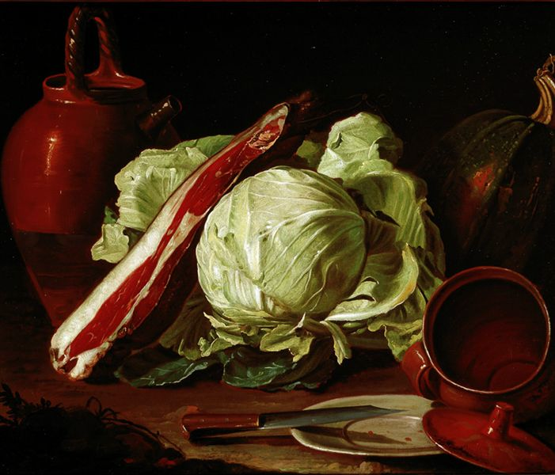

Slide 14
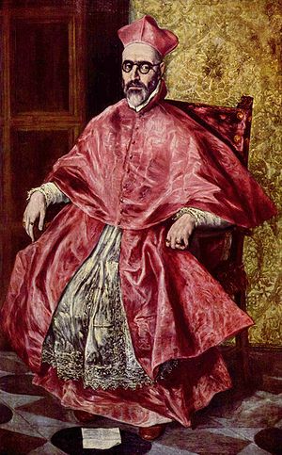
Портрет
Мальоване, скульптурне або фотографічне зображення людини або групи людей, а також відповідний жанр образотворчого мистецтва. Багато портретів створено і в гравюрі.

Slide 15
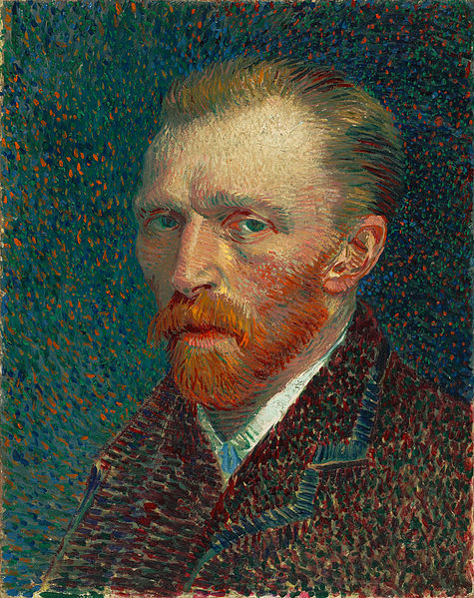
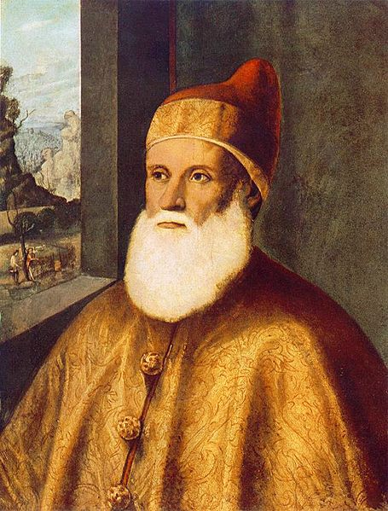

Slide 16
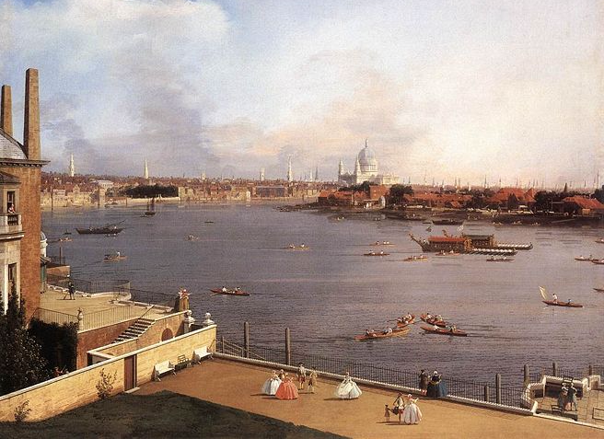
Ведута
Жанр європейського живопису доби Ренесансу, що являє собою картину, малюнок або гравюру із зображенням міського пейзажу, нерідко із застосуванням стафажу.

Slide 17
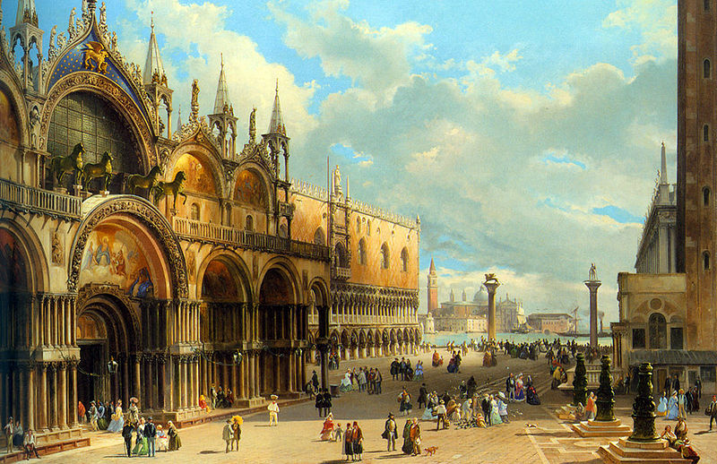

Slide 18
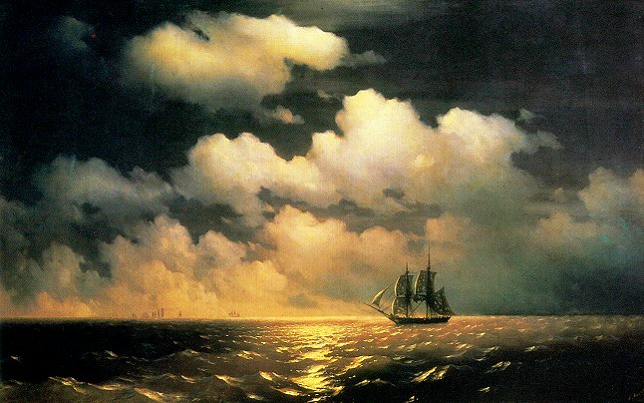
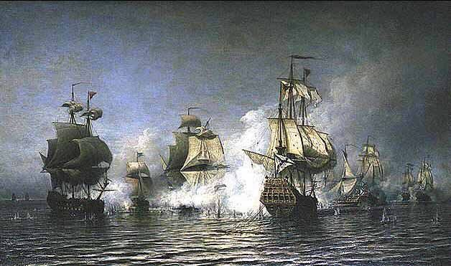
Марина (морина)
Різновид образотворчого мистецтва, що спеціалізується на зображенні подій на морі-баталій, спортивних змагань, природних явищ тощо. Предметом зображення мариністики є морська стихія, її стан. Інакше — морський пейзаж.

Slide 19
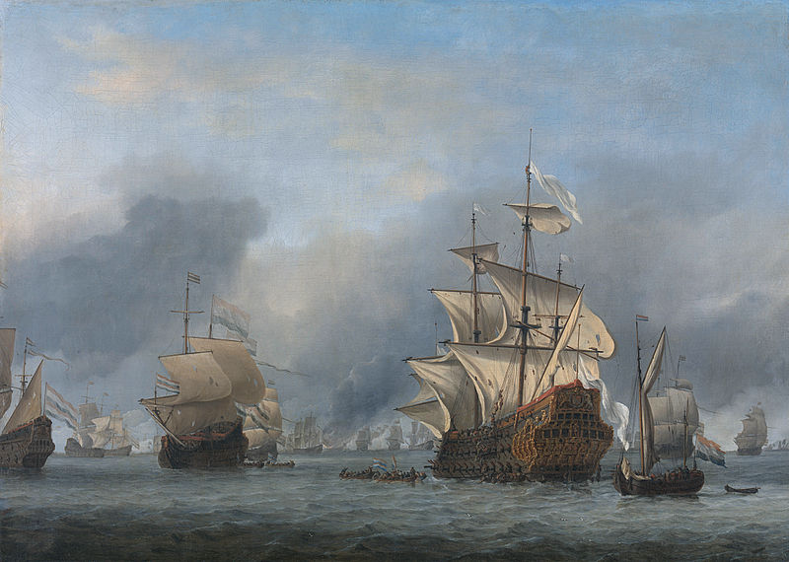

Slide 20
Капріччо
Жанр образотворчого мистецтва, значно поширений в добу італійського бароко 17-18 ст. Капріччо (жанр) — вияв художньої розкутості і багатої уяви митця. Відбився в живопису та в графічних серіях. До капріччо зараховують також надто примхливі зразки архітектури, фантазійні форми якої не укладаються ні в яку стилістичну систему.

Slide 21
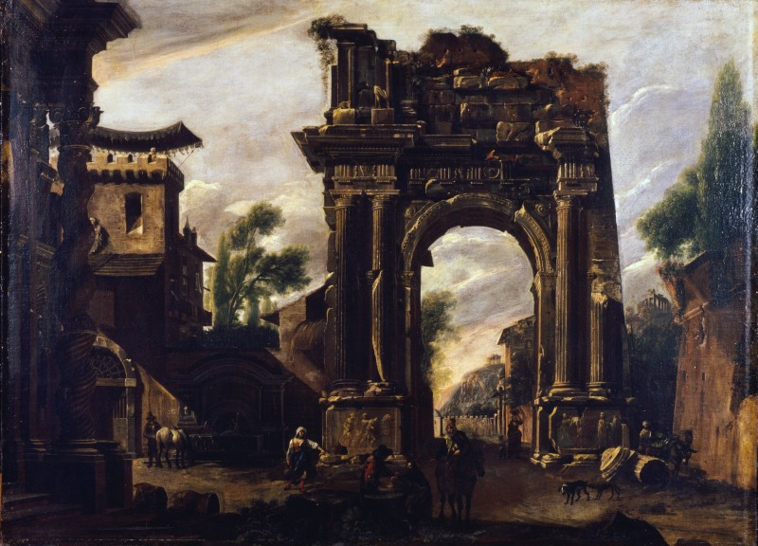

Slide 22
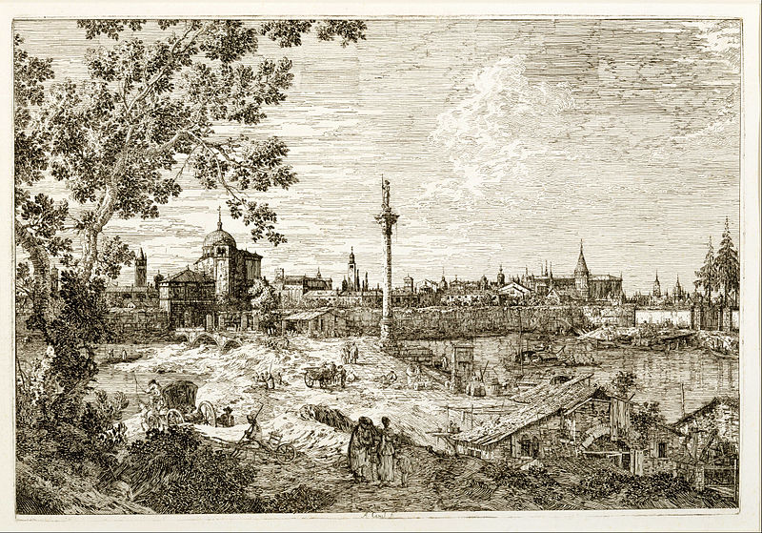
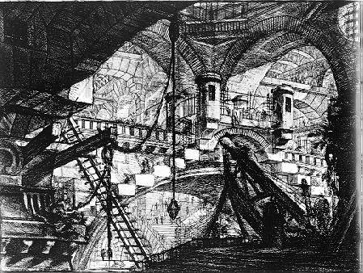
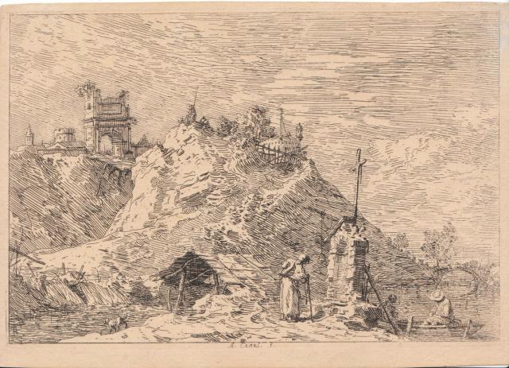

Slide 23

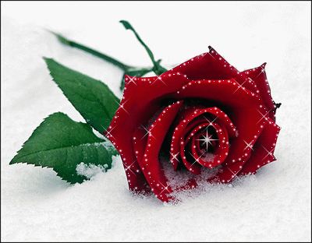
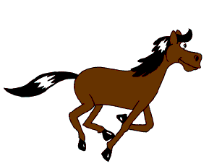
Анімація
Вид кіномистецтва, твори якого створюються шляхом зйомки послідовних фаз руху намальованих (графічна мультиплікація) або об'ємних (об'ємна мультиплікація) об'єктів.

Slide 24
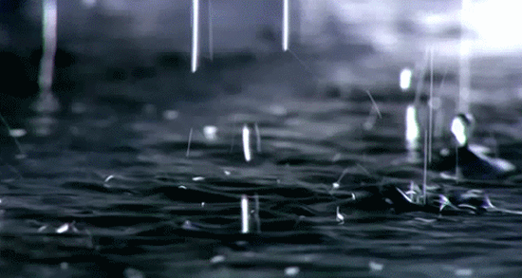

Slide 25
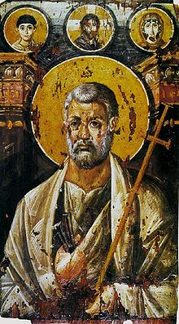
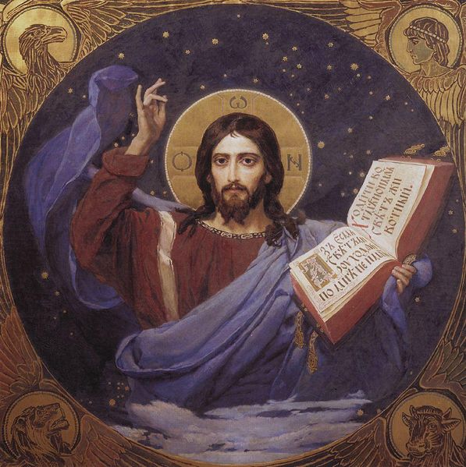

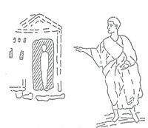
Іконопис
Мистецтво писання ікон, вид живопису, має культове призначення.

Slide 26
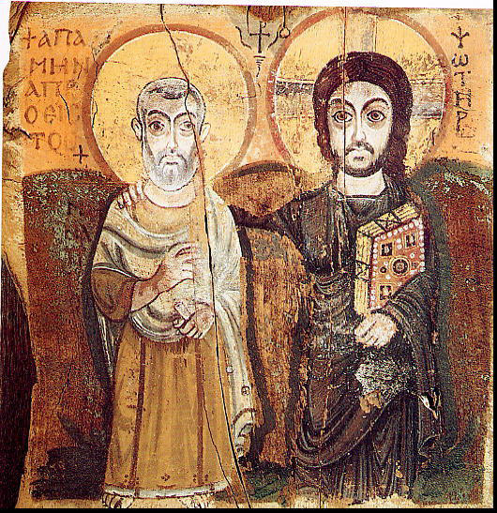

Slide 27
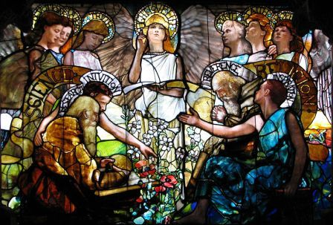
Релігійна картина
Картина на релігійну тематику, схоже на іконопис.

Slide 28
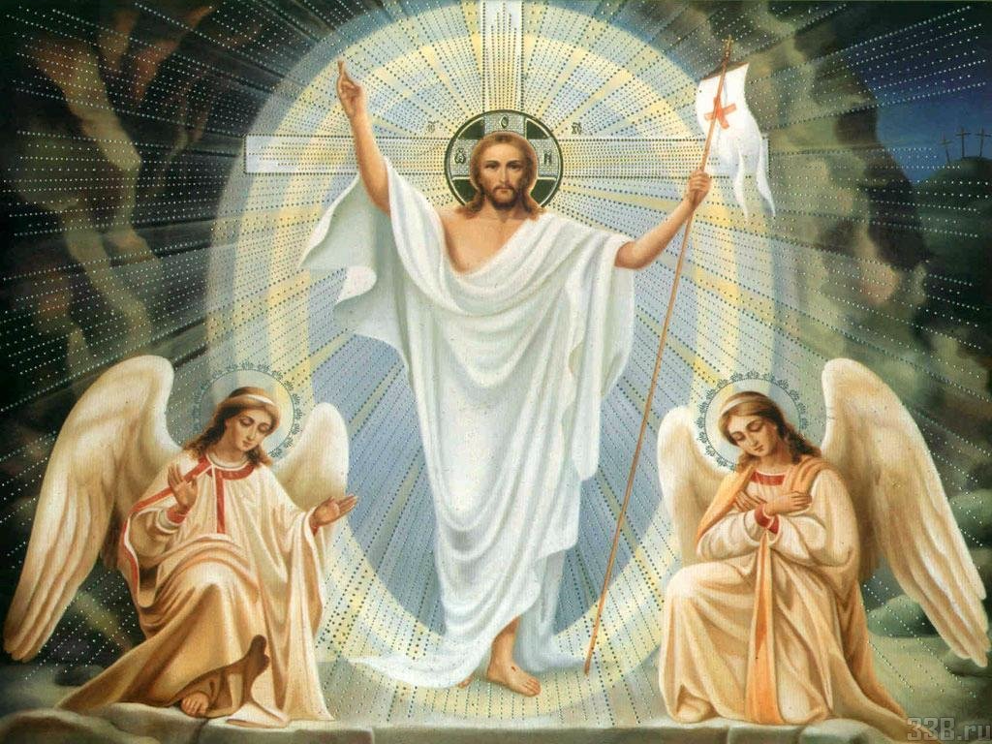

Slide 29
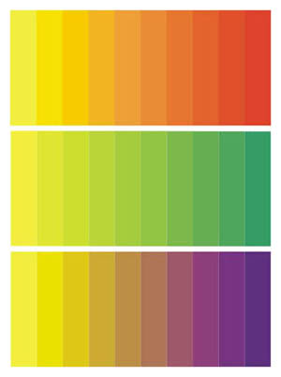
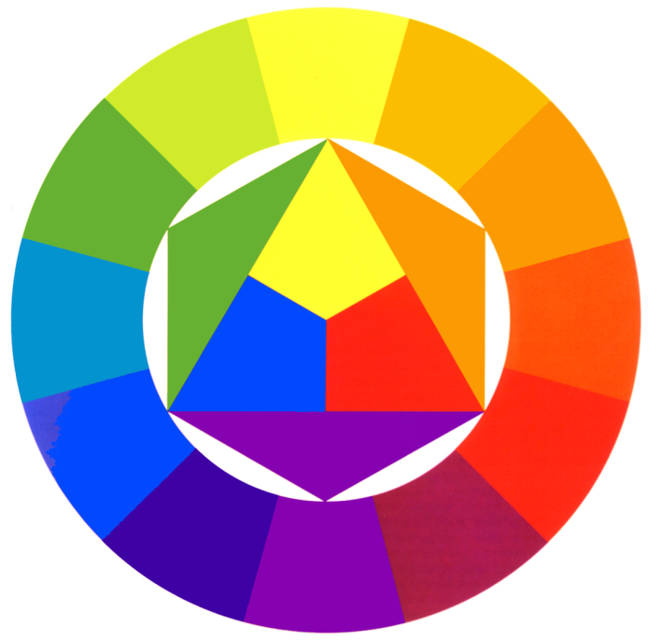

Засоби виразності живопису
Велику роль у створенні художнього образу має колірний контраст. У колірному крузі кольори, розташовані в протилежних секторах, називаються контрастними й додатковими.

Slide 30
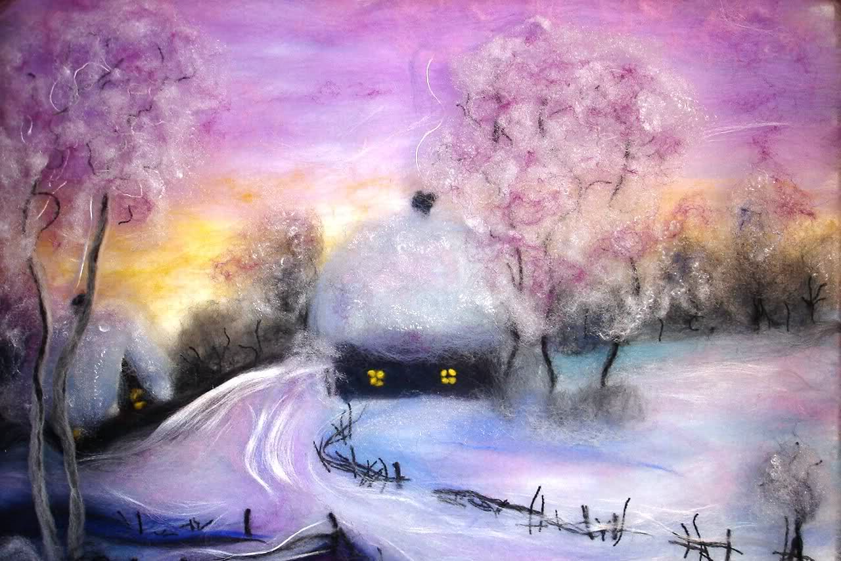

Slide 31
Контраст
Наприклад:
червоний і зелений;
синій і жовтогарячий;
фіолетовий і жовтий.
Сполучення цих пар кольорів мають найбільшу колірну контрастність, що спричиняє активне звучання, напруженість і динамічність композиції.

Slide 32
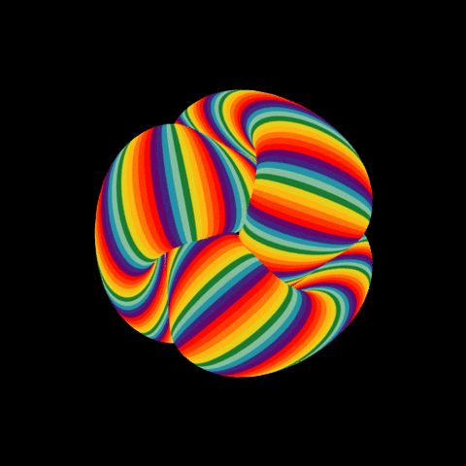

Засоби виразності живопису
Поряд із колірним контрастом використовується нюанс – відтінок, що дозволяє виконувати тонкі, непомітні переходи від одного кольору до іншого.

Slide 33

Засоби виразності живопису
У живописі існують так звані споріднені кольори. У колірному крузі можна виділити чотири групи: жовто-червоні, сині, зелені (синьо-зелені), зелено-жовті.

Slide 34
Основні види техніки живопису :
темпера, сполучна речовина — емульсія;
емаль (не плутати з емаллю як тонким скловидним покриттям);
гуаш;
пастель;
туш;
живопис по штукатурці - фреска та а секко;
гратаж;
гризáйль;
олія, на основі рослинних олій (лляної, горіхової);
клеєві фарби;
акварель;
акрилові фарби;
восковий живопис.

Slide 35


Slide 36
Дякую за увагу!

